Slide 1
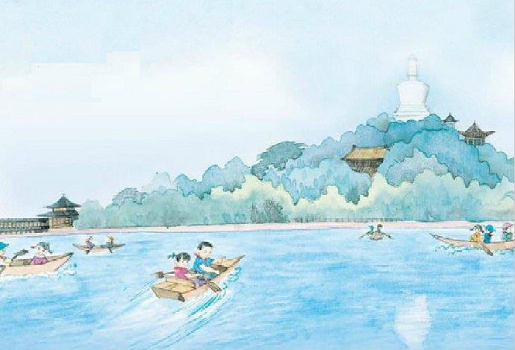
让我们荡起双桨

Slide 2
教学目标
1，学习歌曲，学生们可以用优美的歌声演唱；
2，指导学生歌曲的合唱，培养集体意识；

Slide 3

欣赏图片思考下列问题
1，图片中描绘的内容是什么？
2，从画面内容中同学们能体会到什么心情？

Slide 4
歌曲《让我们荡起双桨》
一、歌曲简介
1，这首歌曲创作曲50年代中期，词作者乔羽，中国音乐文协主席，我国著名的词作家；曲作者刘炽，我国著名作曲家。

Slide 5
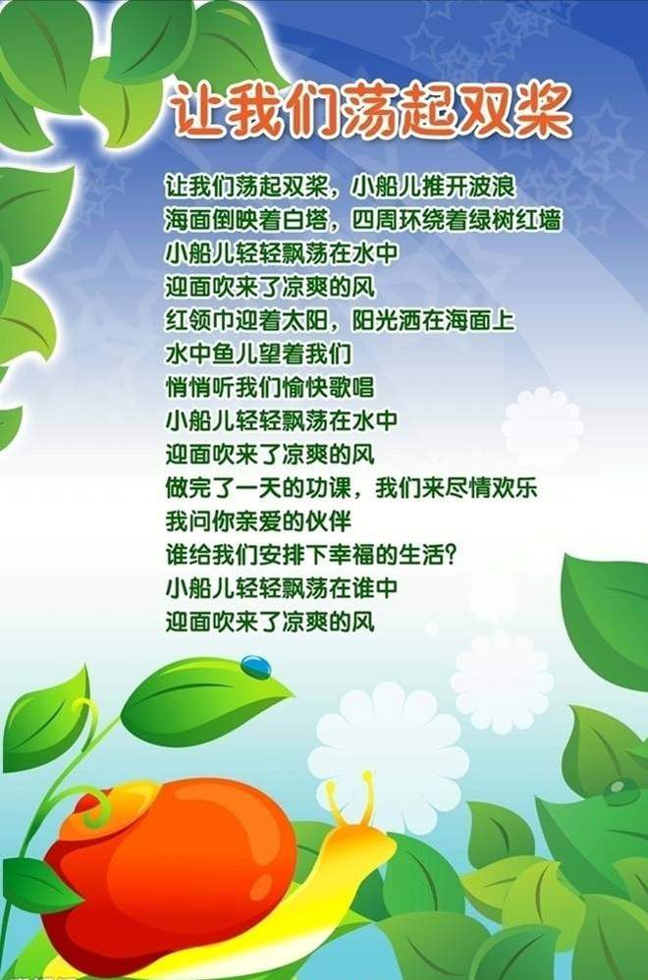
让我们荡起双桨
歌词欣赏：
Notes:
PPT模板：www.1ppt.com/moban/ PPT素材：www.1ppt.com/sucai/
PPT背景：www.1ppt.com/beijing/ PPT图表：www.1ppt.com/tubiao/
PPT下载：www.1ppt.com/xiazai/ PPT教程： www.1ppt.com/powerpoint/
资料下载：www.1ppt.com/ziliao/ 范文下载：www.1ppt.com/fanwen/
试卷下载：www.1ppt.com/shiti/ 教案下载：www.1ppt.com/jiaoan/
PPT论坛：www.1ppt.cn PPT课件：www.1ppt.com/kejian/
语文课件：www.1ppt.com/kejian/yuwen/ 数学课件：www.1ppt.com/kejian/shuxue/
英语课件：www.1ppt.com/kejian/yingyu/ 美术课件：www.1ppt.com/kejian/meishu/
科学课件：www.1ppt.com/kejian/kexue/ 物理课件：www.1ppt.com/kejian/wuli/
化学课件：www.1ppt.com/kejian/huaxue/ 生物课件：www.1ppt.com/kejian/shengwu/
地理课件：www.1ppt.com/kejian/dili/ 历史课件：www.1ppt.com/kejian/lishi/

Slide 6
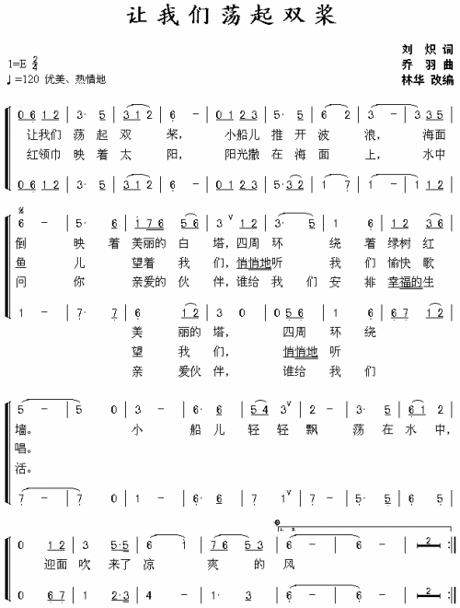
《让我们荡起双桨》合唱曲谱

Slide 7
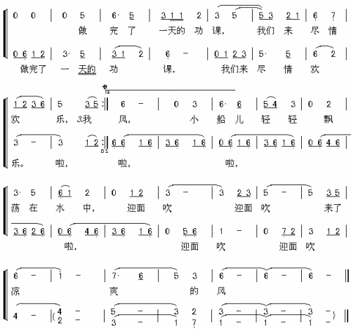

Slide 8
课堂小结
1，有感情的学唱歌曲《让我们荡起双桨》
2，注意歌曲中节奏重点难点的把握
3，学会2/4拍子打法，注意合唱时的音色统一
4，课下练习

